Slide 1

Creative Engineering Design
창의공학설계
김대수 지음

Slide 2
CHAPTER
04
공학설계와
공학설계 프로세스
4.1 공학설계란 무엇인가?
4.2 공학설계 프로세스란 무엇인가?
4.3 7단계 공학설계 프로세스 모델링
제4장에서는 공학설계와 공학설계 프로세스에 관련된 주제를 다룬다. 이를 위해 공학설계의 기본적인
정의, 공학설계 프로세스, 그리고 7단계 공학설계 프로세스 모델링 등을 살펴본다.

Slide 3
1. 공학설계란 무엇인가?
1.1 공학설계의 정의와 규칙
공학설계의 정의
공학설계(engineering design)
- 공학 관련 설정 목표를 수행할 수 있는 계획된 제품화 과정
- 미국 공학교육인증위원회(ABET)의 공학설계 정의
* ABET: Accreditation Board for Engineering and Technology
“공학설계란 필요한 것을 만들기 위해 시스템, 요소, 프로세스를 개발하는 과정이다. 즉 기초과학, 수학, 공학을 적용하여 자원을 목표에 부합하도록 가공하는 의사결정 과정이다.”

Slide 4
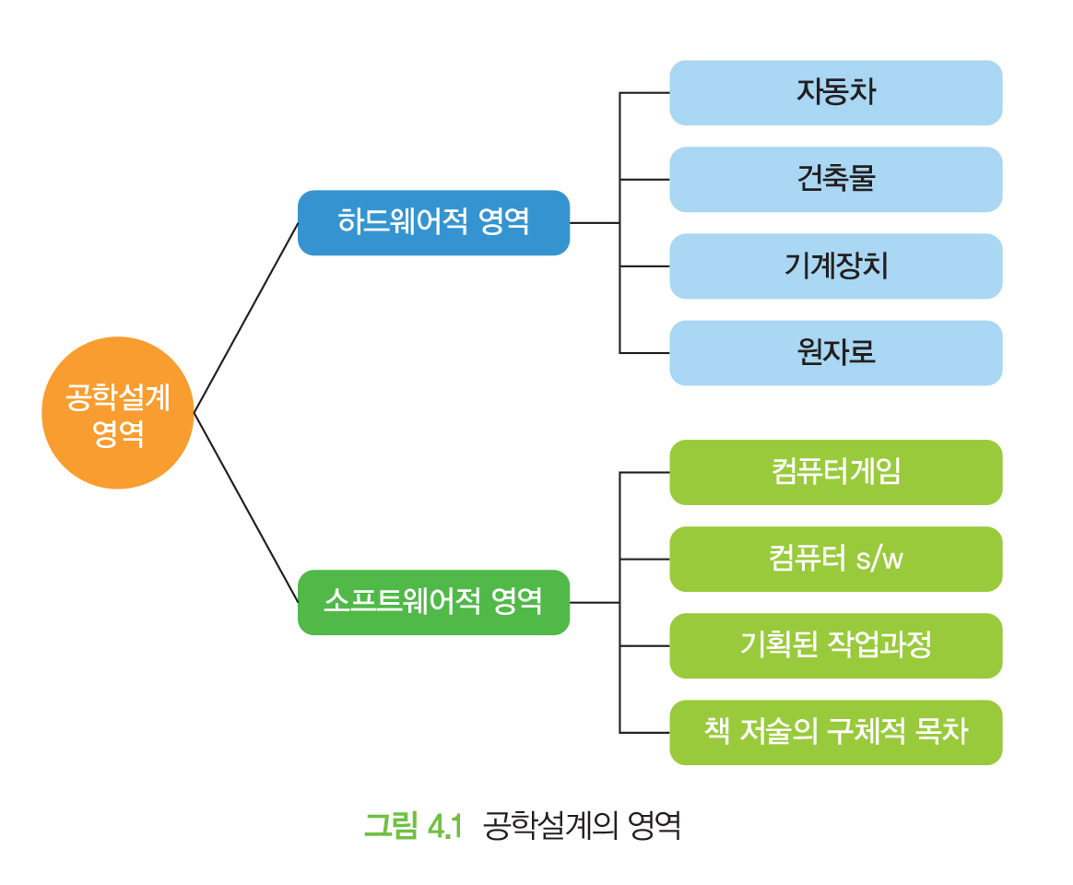
공학설계
공학설계의 영역

Slide 5
공학설계
공학자들이 정의하는 공학설계
이전에는 없었던 새롭고 유용한 것을 만들어내는 창의적인 활동
레스윅(J. B. Reswick)
공학적 도구로 요구사항을 만족시키는 계획으로 진화하는 과정
비도시치(J. P. Vidosic)
기술적인 요소들로 요구사항을 만족시키려는 목적지향의 활동
아시모프(M. Asimow)

Slide 6
(2) 공학설계에 있어서 지켜야 할 규칙과 고려해야 할 제한점
기능적 요소(어떤 기능들이 제대로 작동되어야 할까?)
질적인 요소(높은 수준의 품질이 가능한가?)
경제적 요소(제품을 생산하는데 드는 비용은 적절한가?)
환경적 요소(공해 같은 것이 없는 환경친화적인가?)
지속적 요소(원자재는 언제나 충분히 구할 수 있을까?)
법적 요소(기존의 유사제품과 특허나 상표권의 문제는 없는가?)
심미적 요소(이 제품이 매력적으로 보이게 할 요소가 있는가?)
사용자 편의성(사용자가 이 상품을 쉽게 사용할 수 있을까?)
안정성(안전하게 사용할 수 있다는 확신을 가질 수 있을까?)

Slide 7
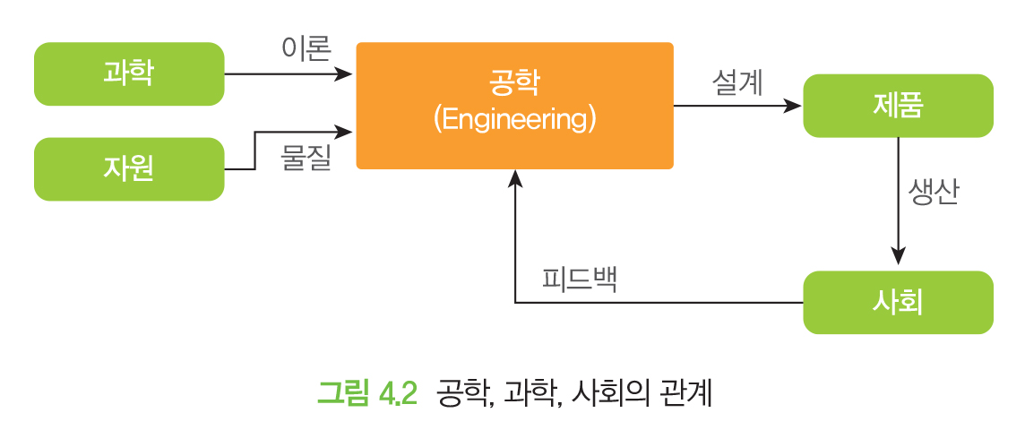
(3) 공학, 과학, 사회의 관계
공학, 과학, 사회의 관계는 사이클이 순환하며 발전이 이루어짐

Slide 8
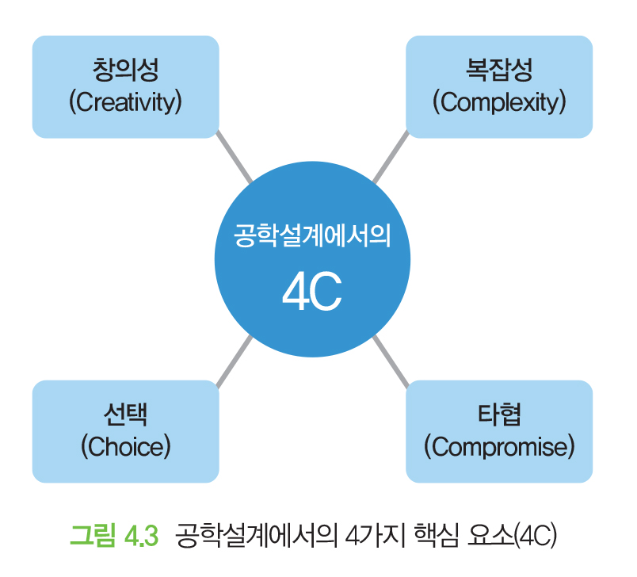
(4) 공학설계에 필요한 핵심 요소
창의성(Creativity)
복잡성(Complexity)
선택(Choice)
타협(Compromise)

Slide 9
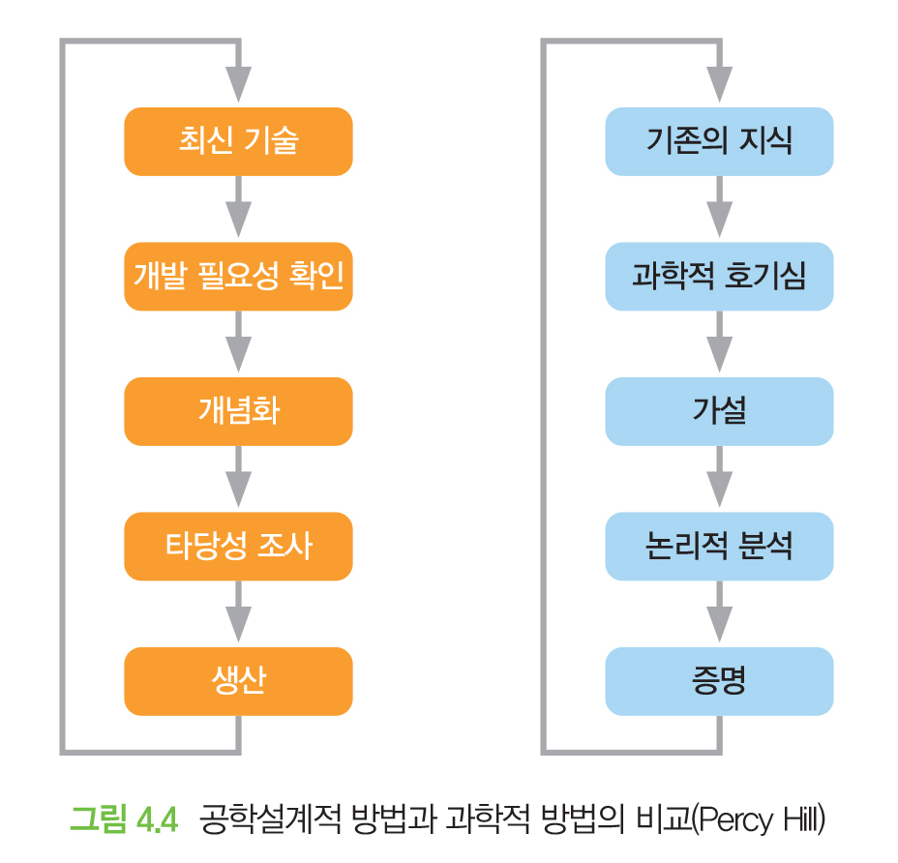
1.2 공학설계적 방법과 과학적 방법
공학설계적 방법과 과학적 방법의 비교

Slide 10
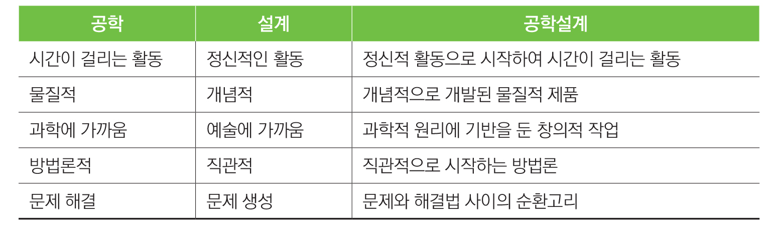
1.3 공학, 설계, 공학설계의 관계
공학설계는 공학과 설계의 특징을 결합시켜 융합한 작용을 기대
공학, 설계, 공학설계의 관계

Slide 11
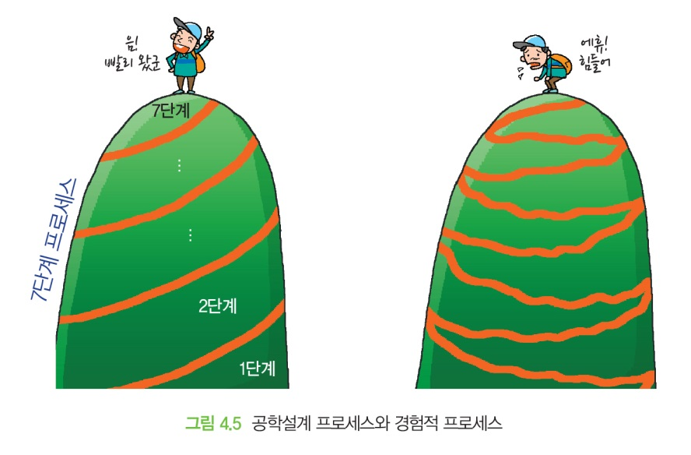
2. 공학설계 프로세스란 무엇인가?
2.1 공학설계 프로세스
공학설계 프로세스(Engineering Design Process)
엔지니어가 문제해결의 해답을 얻기 위해 적용하는 과정
창의적 제품을 만드는 여러 단계의 체계적이고 방법론적인 과정
주어진 자원을 최적의 제품으로 변환시키는 의사결정 과정
기본 요소: 목표의 설정, 판단 기준, 분석, 구성, 테스트, 평가 등

Slide 12
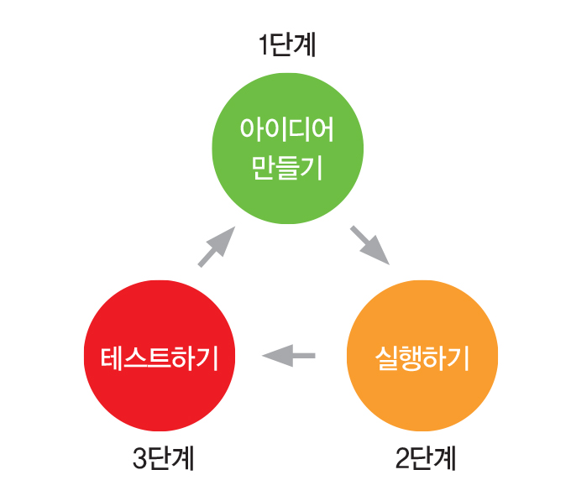
2.2 가장 간단한 공학설계 프로세스
3단계 공학설계 프로세스
[1단계] 아이디어 만들기(Ideate): 개념적 해답의 생성
[2단계] 실행하기(Implement): 자세한 해법의 수행
[3단계] 테스트하기(Test): 테스트 및 평가

Slide 13
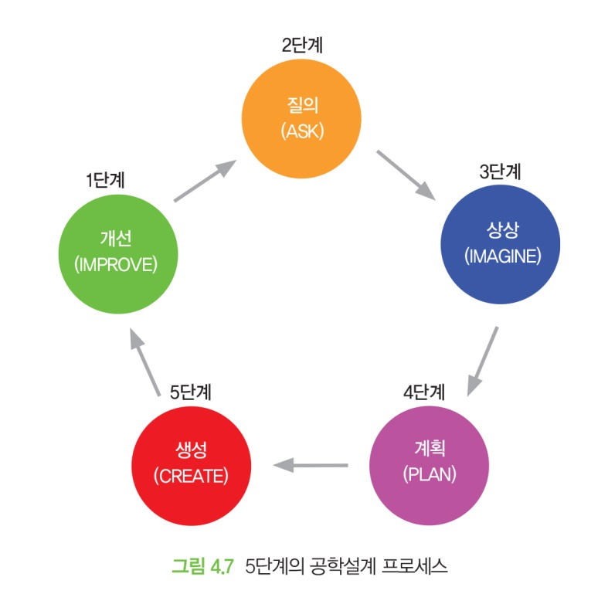
5단계 공학설계 프로세스
미국 나사(NASA)에서 많이 사용하는 방법
[1단계] 질의(Ask): 문제가 무엇인가? 제약조건은 무엇인가?
[2단계] 상상(Imagine): 어떤 해결책들이 있을까?
[3단계] 계획(Plan): 다이어그램 그린 후 필요한 물건 나열
[4단계] 생성(Create): 계획에 따라 필요한 것을 생성 후 테스트
[5단계] 개선(Improve): 어떻게 하면 더 나아질 수 있을까?

Slide 14
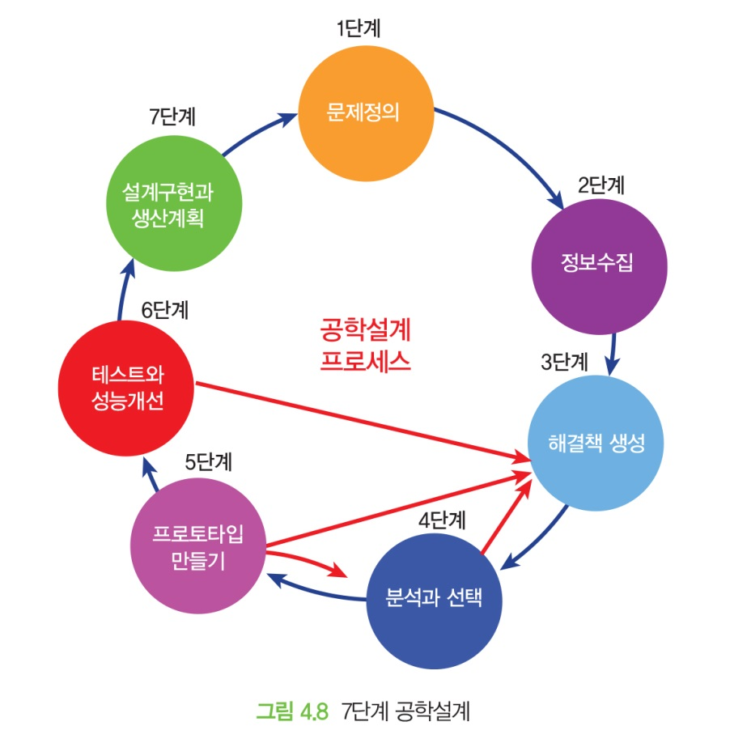
3. 7단계 공학설계 프로세스 모델링
3.1 공학설계 모델링
(2) 7단계 공학설계 프로세스 모델링
이 책에서 저자가 제안하여 사용하는 7단계 모델링

Slide 15
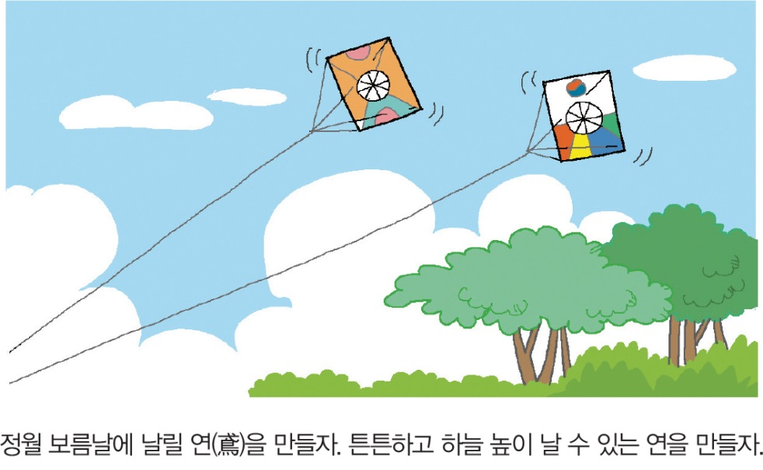
7단계 공학설계 프로세스
[1단계] 문제 정의(Define the problem)
문제의 목표를 명확하게 정의하고 제약조건들을 파악
설계 단계에 있어서의 여러 가지 기능과 요구사항들을 설정

Slide 16
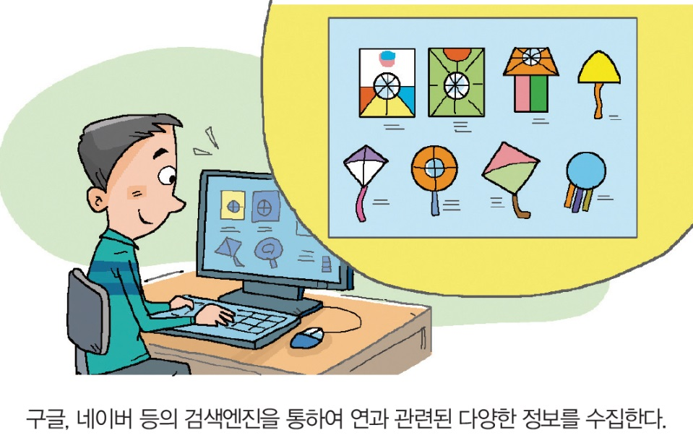
7단계 공학설계 프로세스
[2단계] 정보 수집(Collect information)
자료들을 인터넷, 관련 도서, 참고 문헌 등을 활용하여 수집

Slide 17
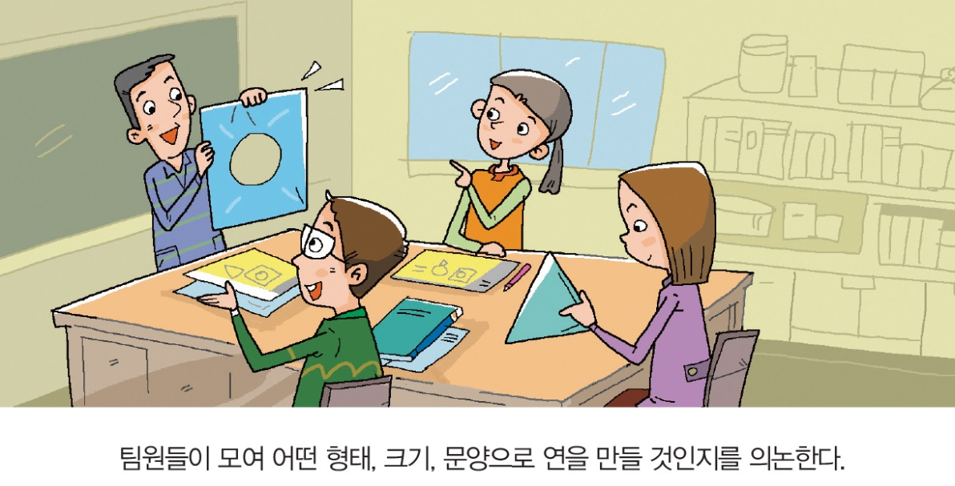
7단계 공학설계 프로세스
[3단계] 해결책 생성(Generate multiple solutions)
브레인스토밍 등을 통해 다양한 아이디어와 해결 방안 생성

Slide 18
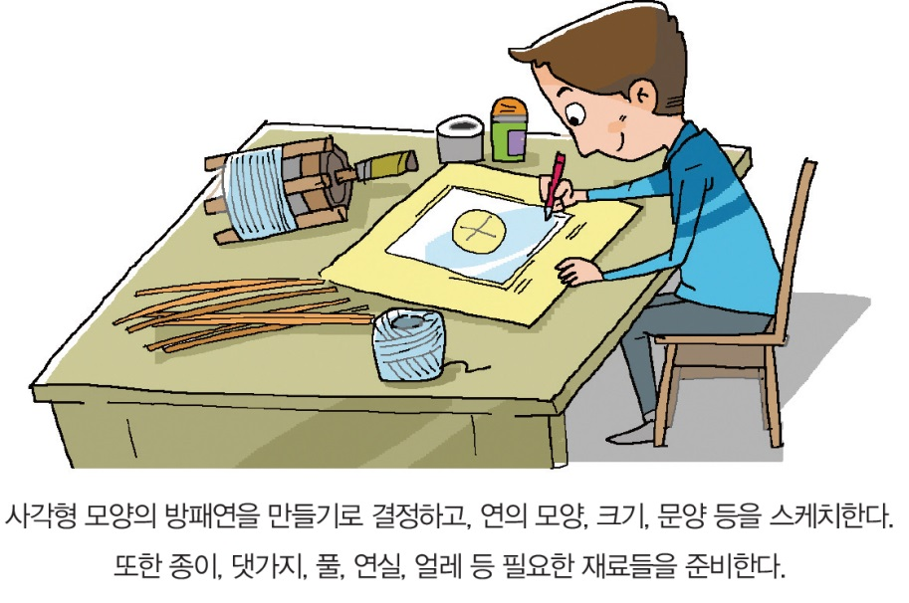
7단계 공학설계 프로세스
[4단계] 분석과 선택(Analyze and select)
해결책들을 분석하고 이를 바탕으로 최적의 방법 선택

Slide 19
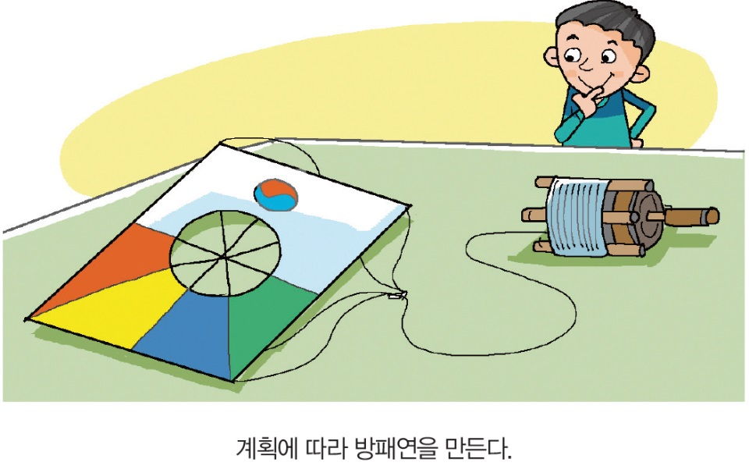
7단계 공학설계 프로세스
[5단계] 프로토타입 만들기(Build a Prototype)
실제와 같은 기능과 요구사항을 만족시키는 프로토타입 만들기

Slide 20
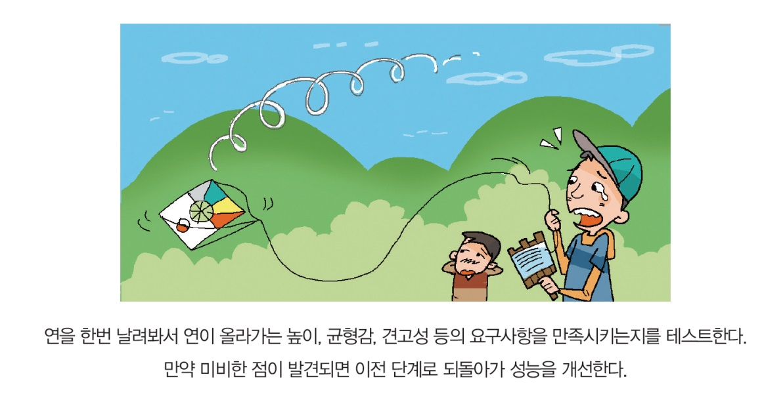
7단계 공학설계 프로세스
[6단계] 테스트와 성능 개선(Test and improve)
프로토타입의 설계 목표에 대한 부합 여부 테스트
개선되어야 할 점이 있으면 [3단계]나 [4단계]로 되돌아감

Slide 21
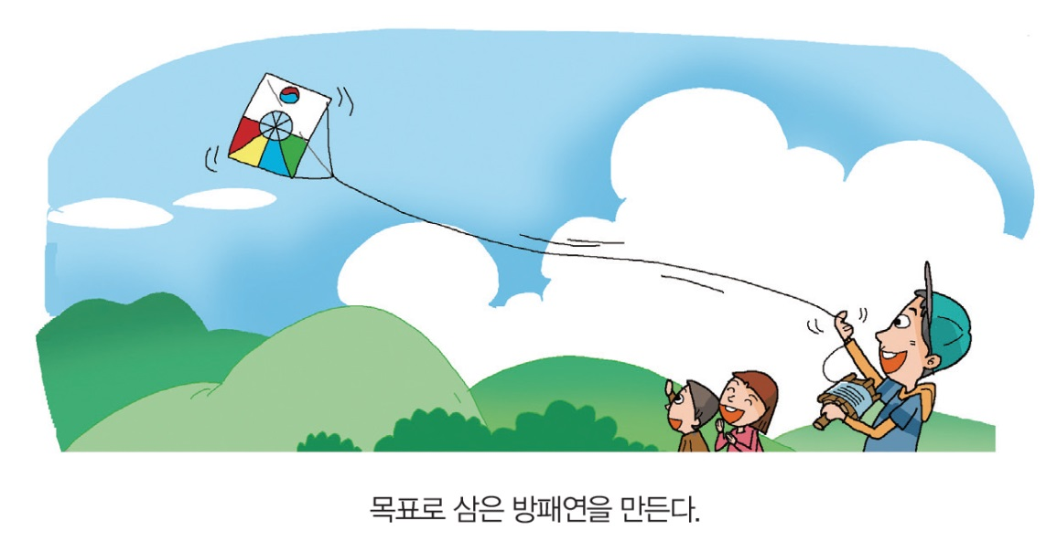
7단계 공학설계 프로세스
[7단계] 설계 구현과 생산 계획(Implement the design and production plan)
프로토타입을 바탕으로 최종 설계를 완료하고 제품을 완성
대량 생산일 경우 생산 계획도 수립

Slide 22
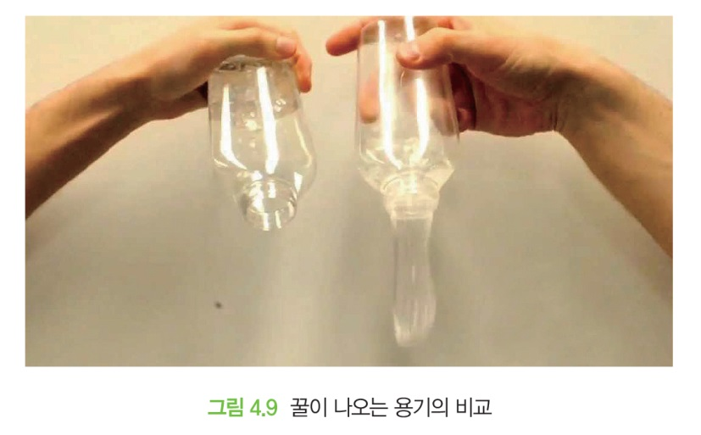
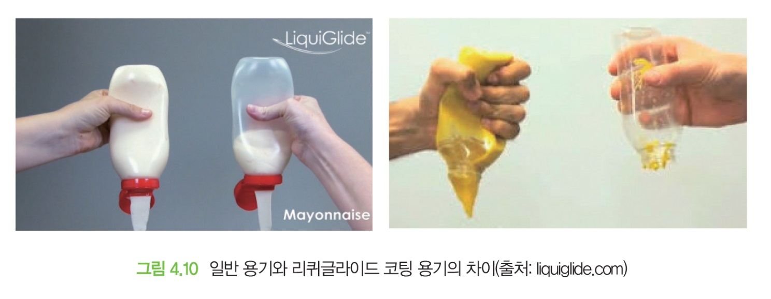

창의적 발상의 공학설계
(3) 케첩 용기의 마지막 한 방울도 싹 비우는 창의적 발상의 공학설계
꿀이 용기 안쪽에 붙어 마지막 내용물까지 사용하기가 어려움
MIT 기계공학과에서 내용물이 잘 나오는 용기 개발
타임(Time)에서 선정한 ‘2012 최고의 발명품’에 소개
기술 상용화를 위해 ‘리퀴글라이드(LiquiGlide)' 법인 설립
특수 코팅된 윤활제를 발라 내용물이 쉽게 미끄러지게 함

Slide 23
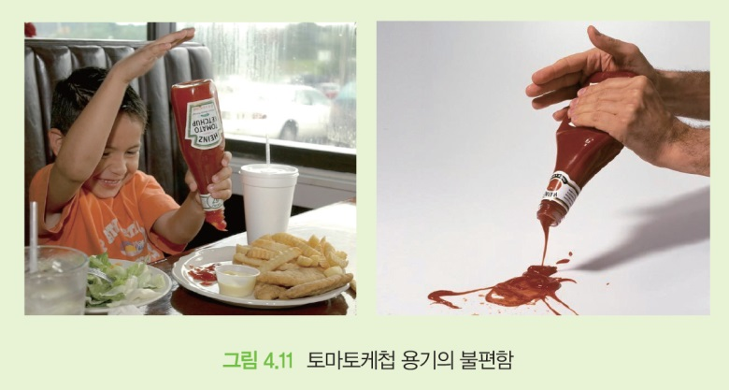
3.2 공학설계에 의한 응용 예들
(1) 리퀴글라이드(LiquiGlide) 응용문제
[예제 1] 토마토케첩 잔량이 벽면에 붙어 짜내기가 불편한 리퀴글라이드 문제를 공학설계의 7단계를 통해 단계별로 살펴본다.
[1단계] 문제 정의
토마토케첩 등을 사용할 때 겪는 문제점 파악
- 잔량이 조금 남았을 때 내용물이 잘 나오지 않음
- 용기를 쥐어짜거나 비트는 것은 근본적인 문제 해결법이 아님
- 따라서 부드럽게 잘 흘러내리는 용기를 새롭게 설계해야 함

Slide 24
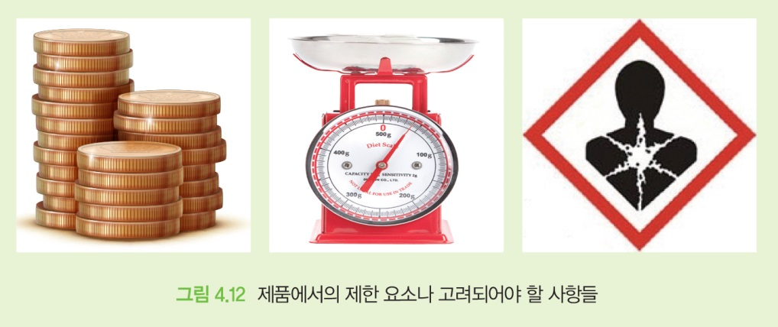
리퀴글라이드 응용문제
[1단계] 문제 정의
제품에서의 제한 요소와 고려되어야 할 사항들
- 일회용 용기이므로 소비자 가격 고려
- 병에 무언가를 덧붙여 만들면 무거워지는 문제점 발생 가능성
- 내용물이 먹는 음식이므로 인체에 전혀 무해한 물질 사용

Slide 25

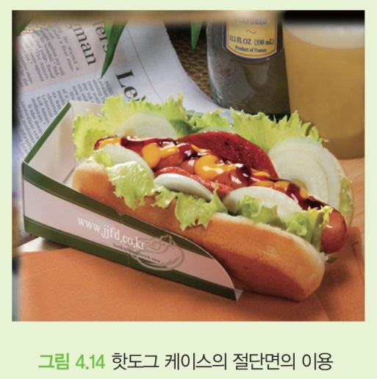
리퀴글라이드 응용문제
[2단계] 정보 수집
인터넷 관련 사이트와 관련 업체 뉴스 검색
특허기술이나 유용한 정보들을 가능한 한 많이 수집
핫도그 케이스의 절단면을 이용하는 등의 다양한 정보 수집

Slide 26
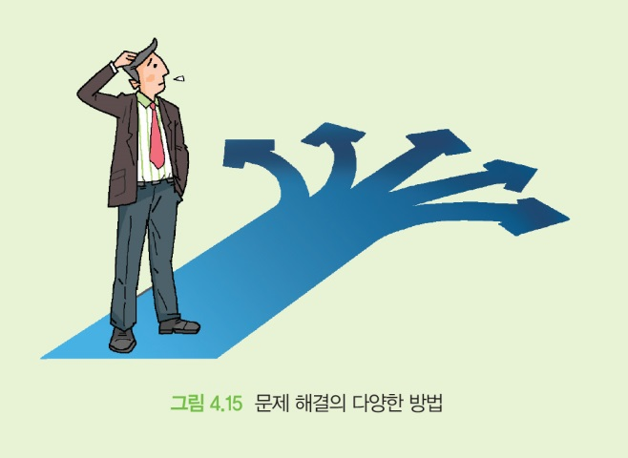
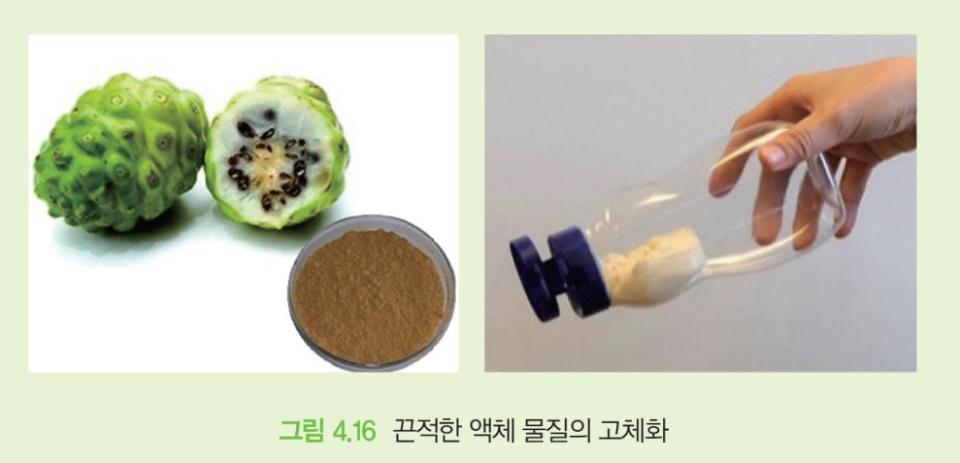
리퀴글라이드 응용문제
[3단계] 해결책 생성
브레인스토밍 등을 통해 해결 방안 모색 및 토의
해결책 생성
- 액체를 고체화하여 사용
- 용기의 하단부를 잘라서 사용
- 용기 내부의 마찰 줄이기

Slide 27
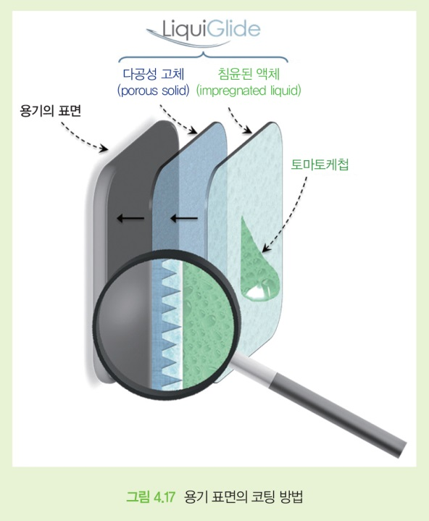
리퀴글라이드 응용문제
[4단계] 분석과 선택
해결책 생성 단계에서 제안된 해결법을 철저히 검토
가장 근본적이고 합리적인 방안 선택
용기 내부의 마찰력을 줄이는 방법 선택
액체와 유사한 성질의 고체 물질로 코팅하는 방법이 최종 선정

Slide 28
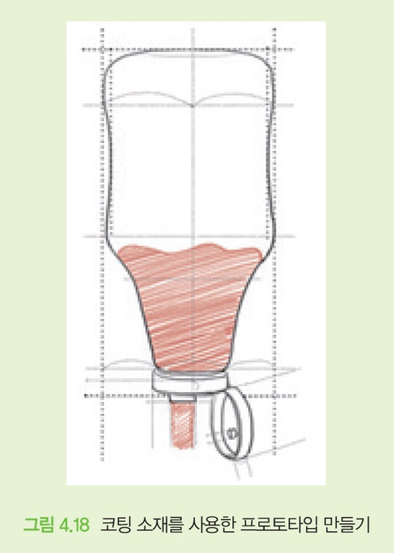
리퀴글라이드 응용문제
[5단계] 프로토타입 만들기
유리병 내부에 코팅 소재를 붙여서 그림과 같이 프로토타입 제작

Slide 29
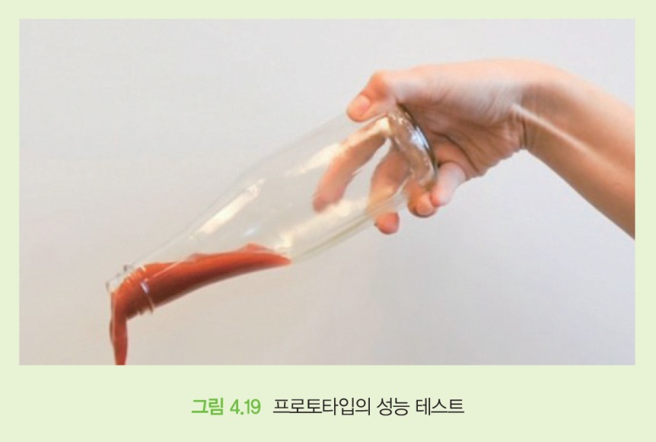
리퀴글라이드 응용문제
[6단계] 테스트와 성능 개선
제작된 프로토타입의 목표로 한 기준에 대한 부합 여부 테스트
코팅 물질을 접착하여 내용물이 쉽고 깔끔하게 흘러나오는 것이 입증
기준에 미치지 못하는 항목이 있을 경우 [3단계]나 [4단계]로 되돌아감

Slide 30
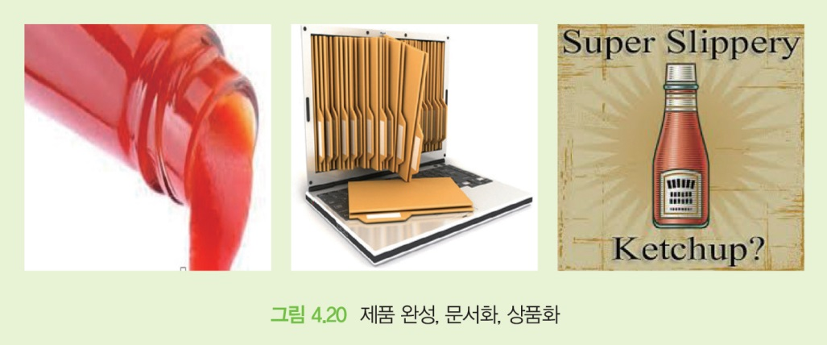
리퀴글라이드 응용문제
[7단계] 설계 구현과 상품화
테스트와 피드백을 통한 성능 개선 후 완성형 제품 만듦
프로토타입과 완성된 용기에 대한 결과를 문서화
상업용 생산인 경우에는 상품화 준비
아래 그림은 제품 완성, 문서화, 상품화를 각각 나타냄

Slide 31
(2) 자동 먹이 공급기 응용문제
[예제 2] 어항의 물고기에게 먹이를 자동 공급하는 장치를 7단계로 설계

Slide 32
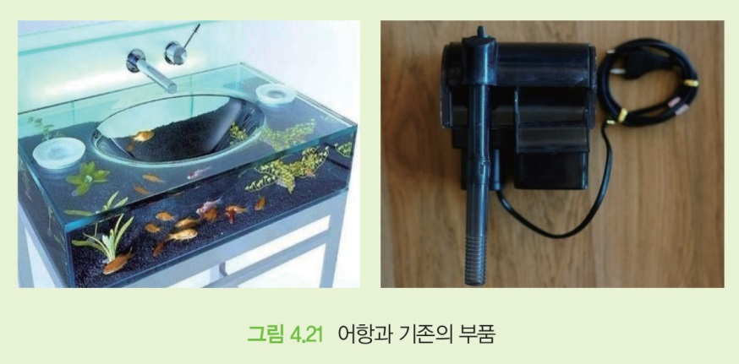
자동 먹이 공급기 응용문제
[1단계] 문제 정의
장기간 집을 비울 때 사료를 주지 못하여 폐사하는 문제 발생
부재중 먹이를 많이 넣어두면 한꺼번에 먹고 죽을 수도 있음
일정한 시간마다 일정한 양의 먹이를 공급해야 함
먹이가 나올 수 있는 전기 등의 동력이 필요

Slide 33
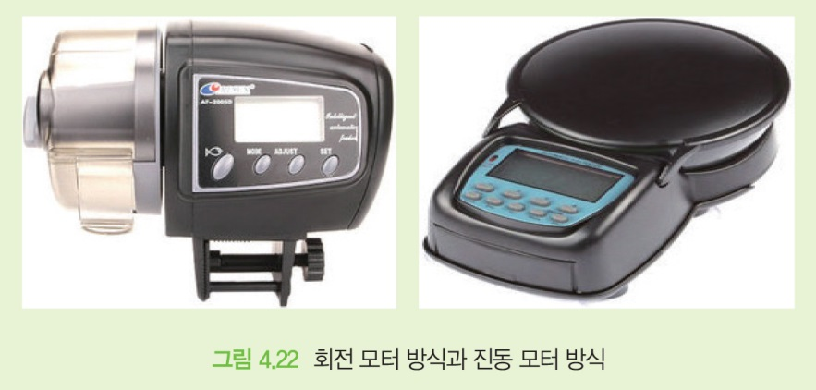
자동 먹이 공급기 응용문제
[2단계] 정보 수집
인터넷의 관련 사이트, 특허기술, 관련 업체 뉴스 등 검색
진동/회전 모터를 이용하여 먹이를 공급하는 방식임을 파악
어항 위에 설치되어 먹이를 떨어뜨려 공급하는 방식 파악

Slide 34
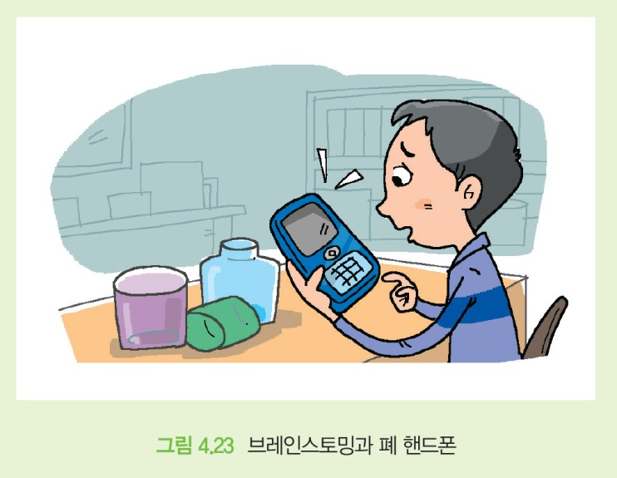
자동 먹이 공급기 응용문제
[3단계] 해결책 생성
먹이가 나올 수 있도록 회전 모터 또는 진동 모터 사용이 적합
진동 모터를 사용한다면 진동이 잘되는 폐 핸드폰 이용
알림에 따라 작동, 매 시간마다 알림이 가능한 물품의 사용
먹이통에 먹이가 적당히 나오도록 먹이통에 구멍을 뚫어 제작

Slide 35
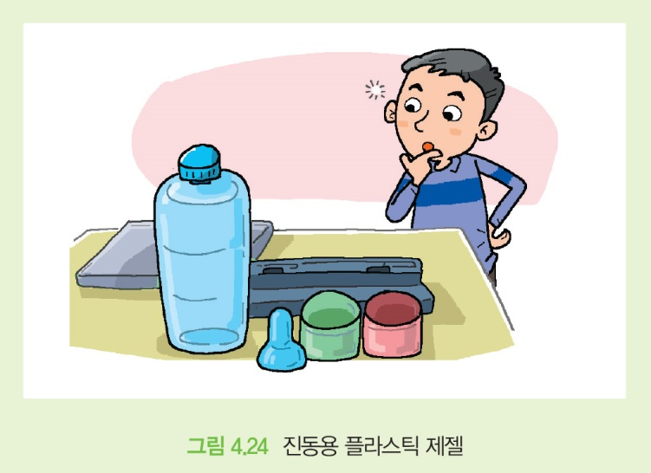
자동 먹이 공급기 응용문제
[4단계] 분석과 선택
회전 모터 방식으로 제작하면 기술적인 어려움이 있음
진동 모터 사용하여 제작
진동 모터 사용과 알람 이용을 위해 폐 핸드폰 활용
먹이통은 진동이 쉽게 가해지는 플라스틱 재질 이용

Slide 36
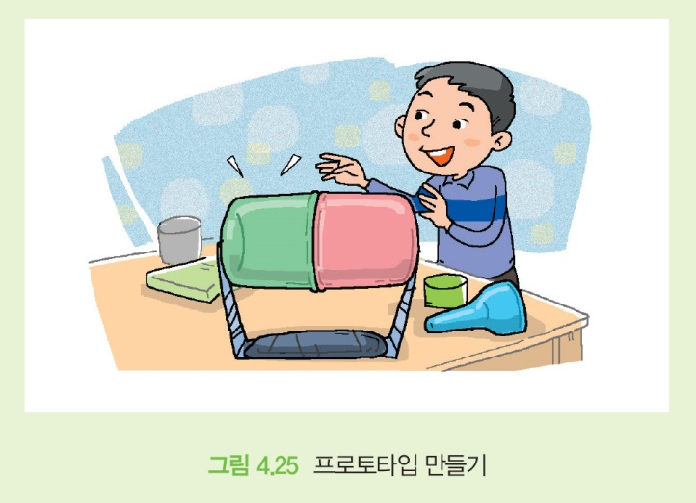
자동 먹이 공급기 응용문제
[5단계] 프로토타입 만들기
선택된 아이디어에 따른 설계에 따라 프로토타입 제작

Slide 37
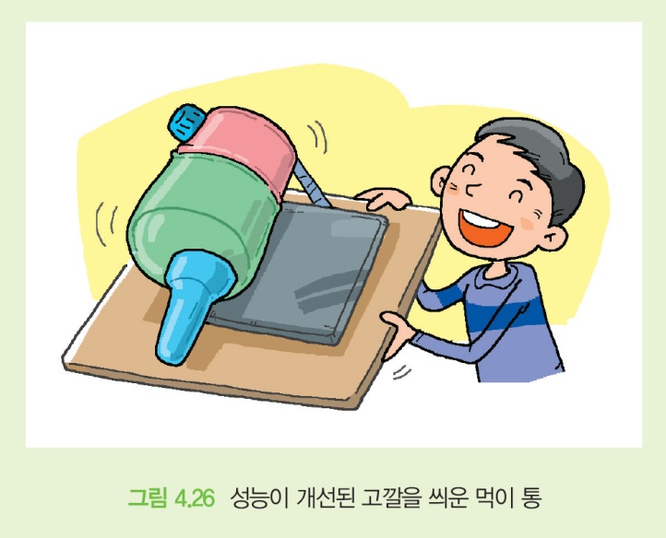
자동 먹이 공급기 응용문제
[6단계] 테스트와 성능 개선
먹이의 양이 과다하게 나오는 문제점 발견
고깔을 덧붙여 먹이의 양이 적게 나오도록 수정

Slide 38
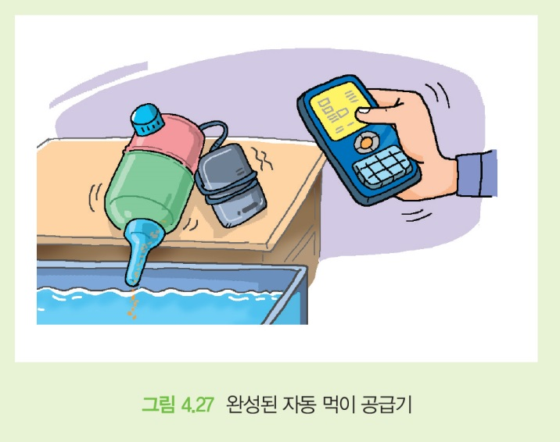
자동 먹이 공급기 응용문제
[7단계] 설계 구현과 상품화
테스트와 성능 개선을 거친 후 이를 바탕으로 완성형 제품 제작

Slide 39
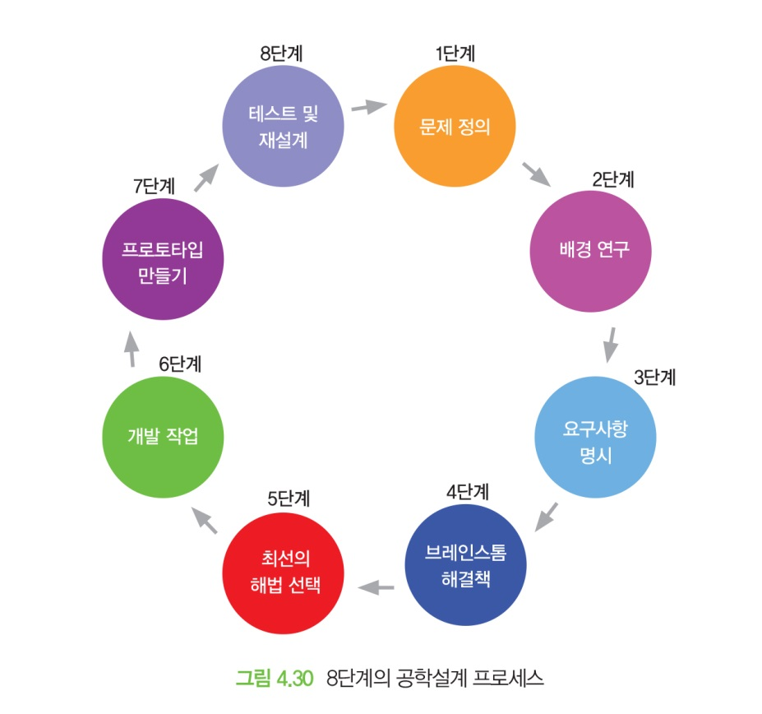
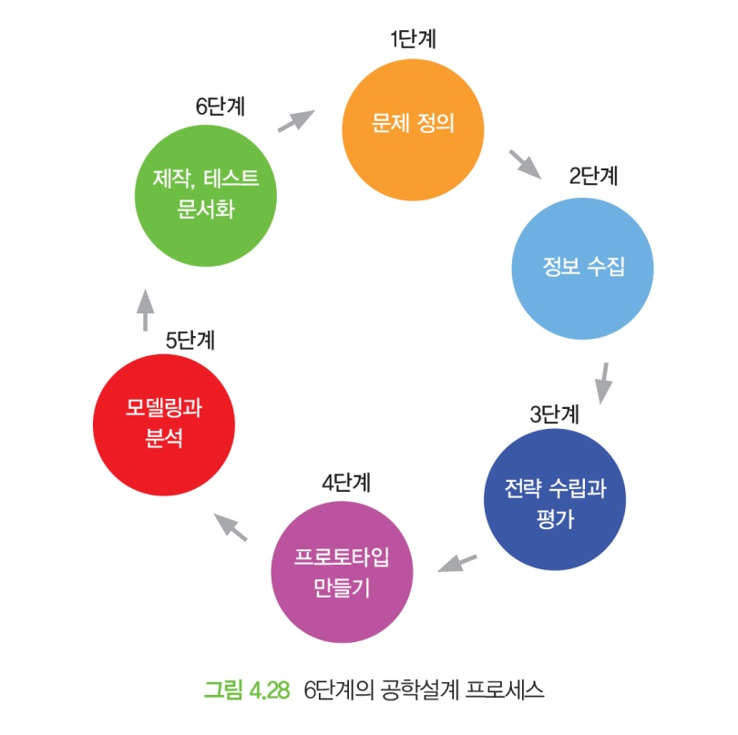
3.3 다양한 공학설계 모델링과 창의적 공학설계
(1) 다양한 공학설계 모델링
설계자의 성향과 응용 분야에 따라 다양한 공학설계 프로세스
6단계와 8단계 공학설계 프로세스

Slide 40
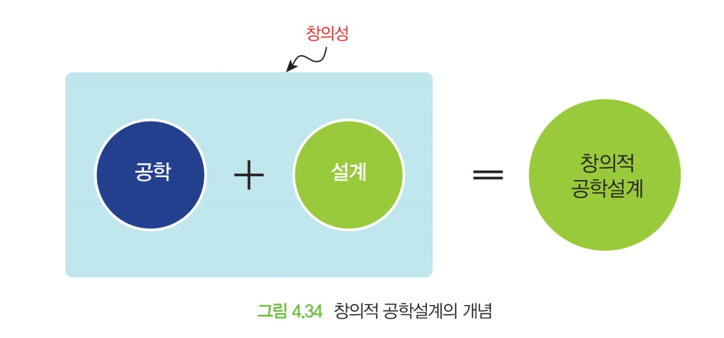
(2) 창의적 공학설계란 무엇인가?
창의적 공학설계
기존의 것을 개선하거나 새로운 아이디어를 적용하여 제품 제작
공학설계는 원천적으로 새롭고 참신한 창의성을 필요로 함

Slide 41
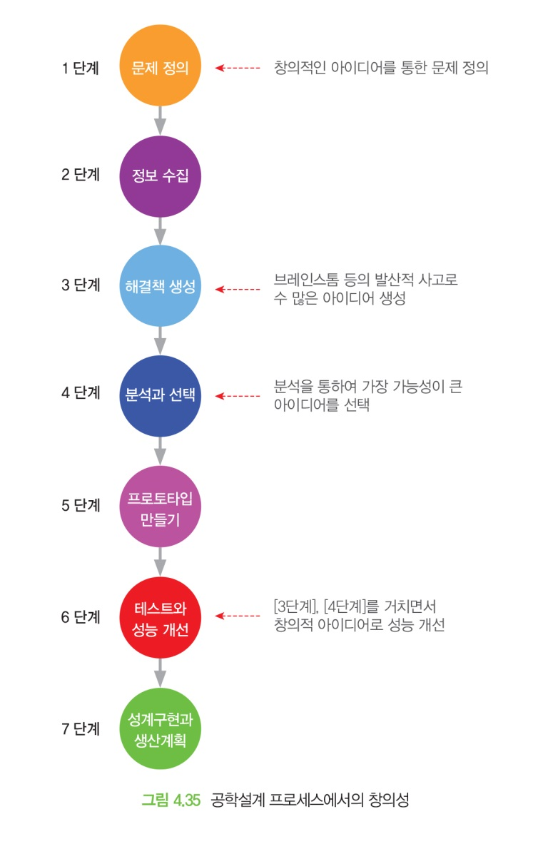
공학설계 프로세스에서의 창의성
각 단계별 프로세스에서의 창의성

